Slide 1
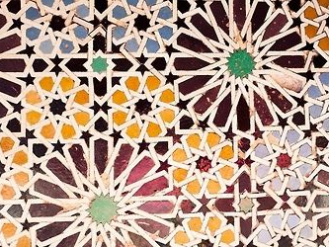
Viaje a través de la identidad
Amira Gunduz

Slide 2
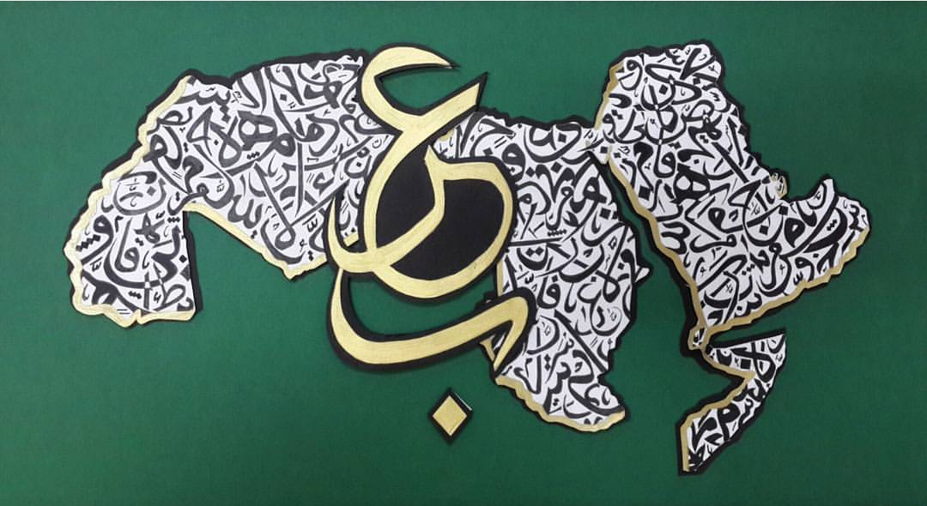
Soy árabe de norte de África pero originalmente mi familia vino de Arabia Saudita (Al-hijaz) Después de siglos se trasladaron a Turquía luego se trasladaron a Argelia .Pero nadie está 100% seguro.

Slide 3
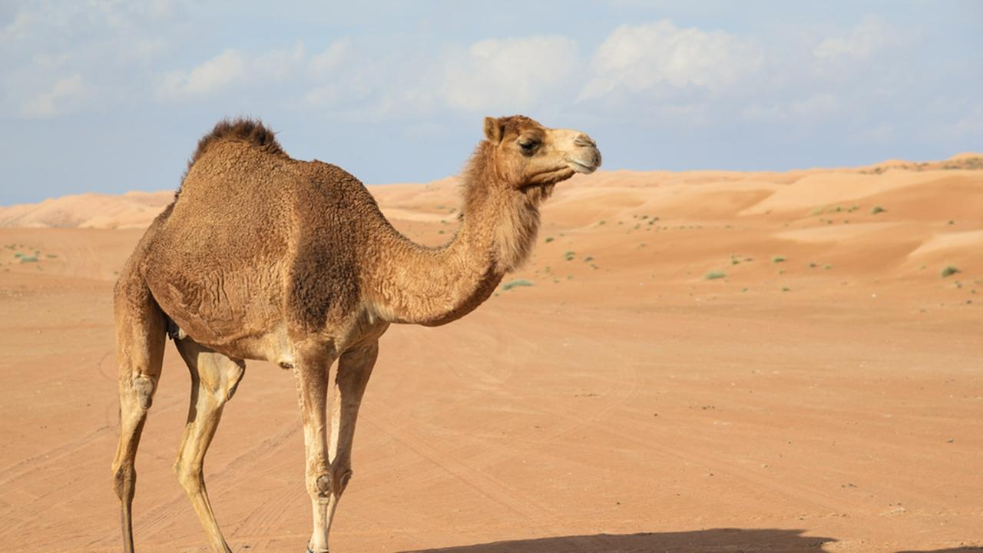
Y no, no tengo un camello…

Slide 4
Arabia Saudita

Slide 5
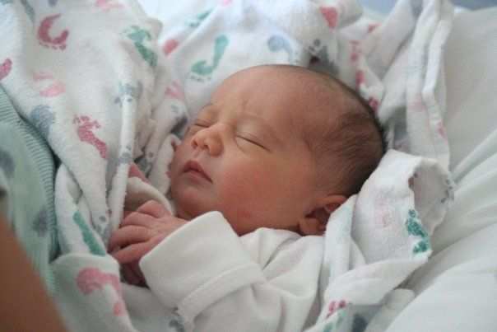
04-09-2002
Sin embargo nací en Arabia Saudita porque mi padre trabajaba como profesor en Arabia Saudita . Fui el primero nacer en Arabia Saudita después de siglos.
Tengo una familia muy grande , cuatro hermanas (Y soy la quinta) y un hermano.

Slide 6
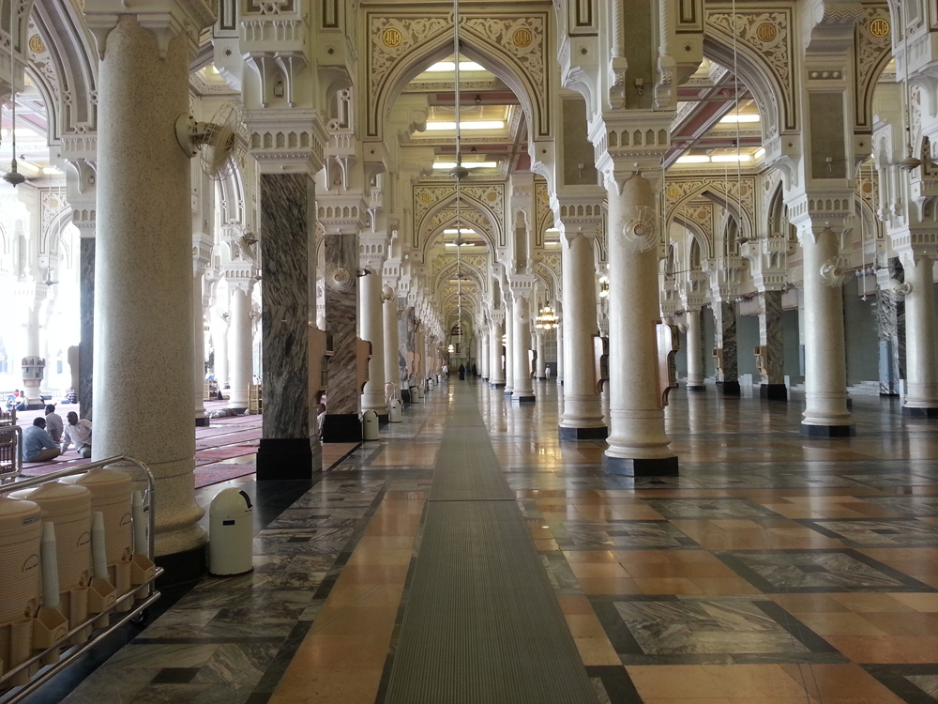
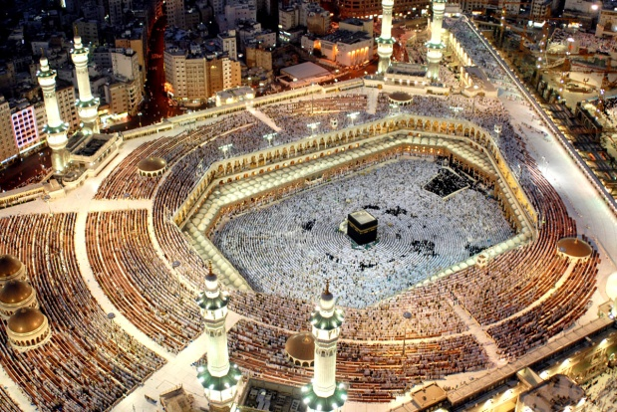
Meca, Arabia Saudita
Me hice muy apegada a Arabia Saudita . He aprendido mucho . He aprendido a estar orugullosa de mi identidad y mi religión . He aprendido mucho sobre de Islam .porque viví en La Meca (la ciudad de Profeta Muhammad (la paz sea con él)).
Fui a la Gran Mezquita de La Meca esta miércoles .Jugué con mis amigos después de rezar. Siempre fue mágico.

Slide 7
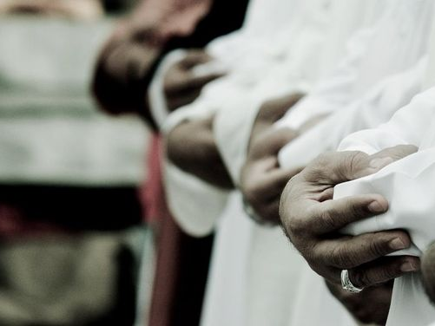
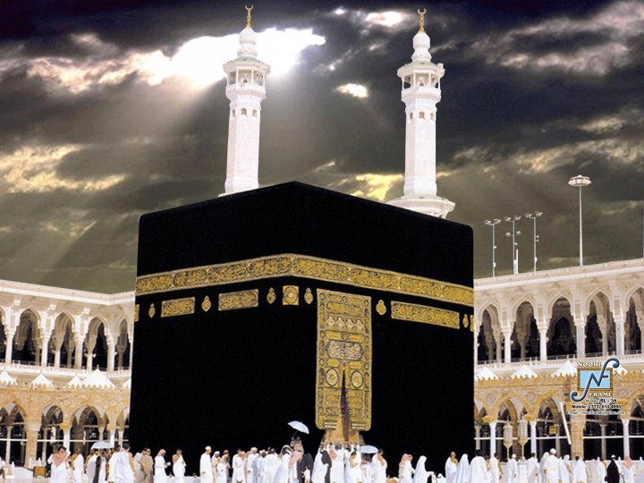
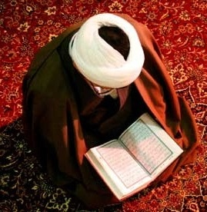
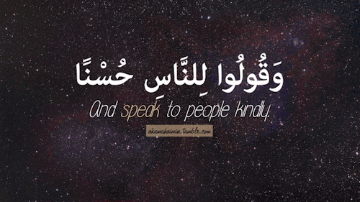
Islam
Islam es mi vida sin ello no tendría esperanza. Islam me enseñó a no dañar a nadie y tener esperanza y amar todo el mundo . Pero porque no hablo español No puedo explicarte lo mucho que significa islam para mí.

Slide 8
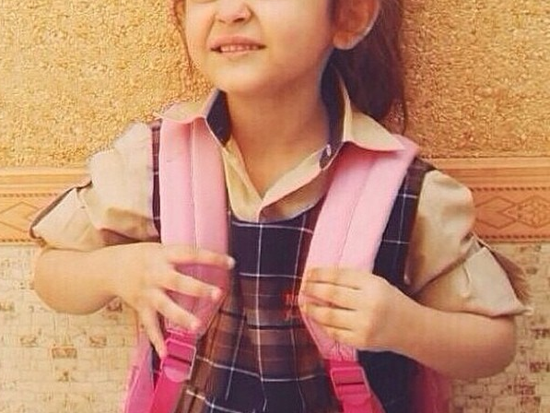
Aprender
Mi madre dijo que solía tratar de leer un libro cuando tenía 3 años. No es de extrañar por qué no puedo recordar cómo aprendí leer y Alfabeto. luego inventando historias porque no pude leer . Inventé una historia de “El pez y el pulpo” ahora mi tio me llama pulpo .Es vergonzoso!
Después de que mi hermano duerme Mi madre solía levantarse por la noche asi que ella leía para mi .
Mi profesor me dio un cuaderno bonito cuando tenía 8 años . Escribí 4 grande historias .Luego escribí mucho.

Slide 9
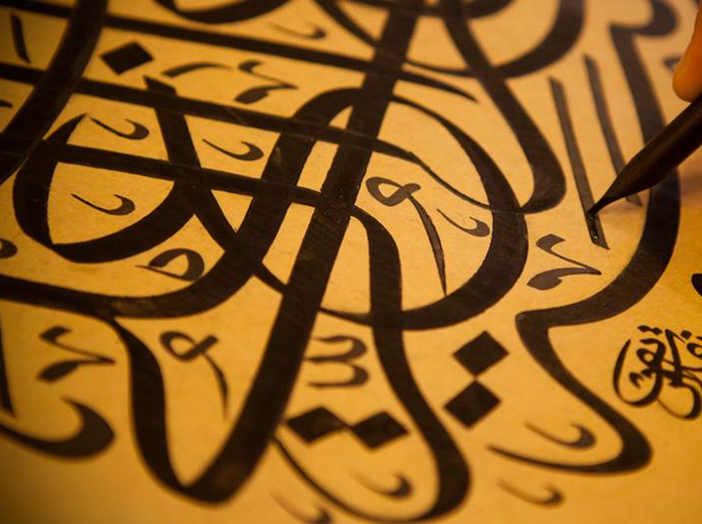
Árabe
Me encanta el árabe, la Poesía árabe, las Canciones, decoración árabe , Historias árabes. Árabe, árabe…
Simplemente me encanta.

Slide 10
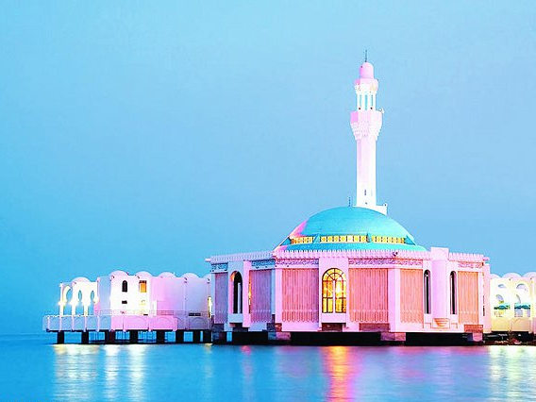
En Arabia Saudita He aprendido comunicarse de todo el mundo . Nuestro vecino y amigos eran como nuestra familia.
Escuchamos sus historias. A veces eran historias tristes , a veces eran divertidas y a veces eran mágicas. Pero la mayoría de ellas eran tristes.

Slide 11
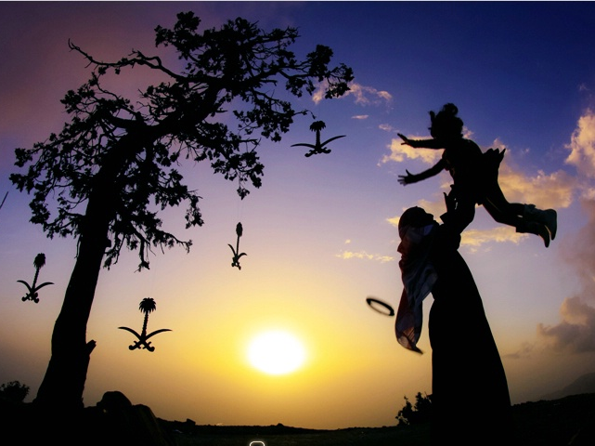
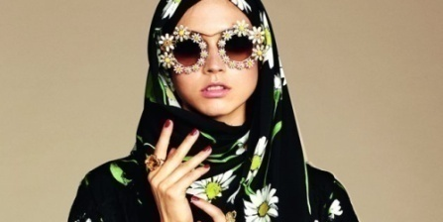
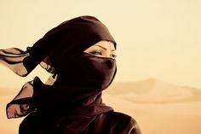
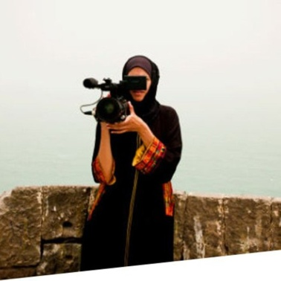
Las personas piensan que la vida en Arabia Saudita es difícil especialmente por mujeres pero porque viví en Arabia Saudita digo que Si quieres vivir como una reina vive en Arabia Saudita. Si, no es como Europa pero tienen mas derechos en islam de lo que la gente piensa. Es porque los medios de comunicación hacen mucho de eso.

Slide 12
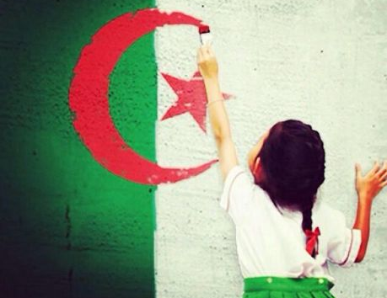
Argelia

Slide 13
Argelia ,Oran
Soy de ciudad de Orán . Orán es muy bonita y importante hay unos museos , costas y monomentos muy intersante . Normalmente voy a Orán cada verano para visitar mi familia .

Slide 14
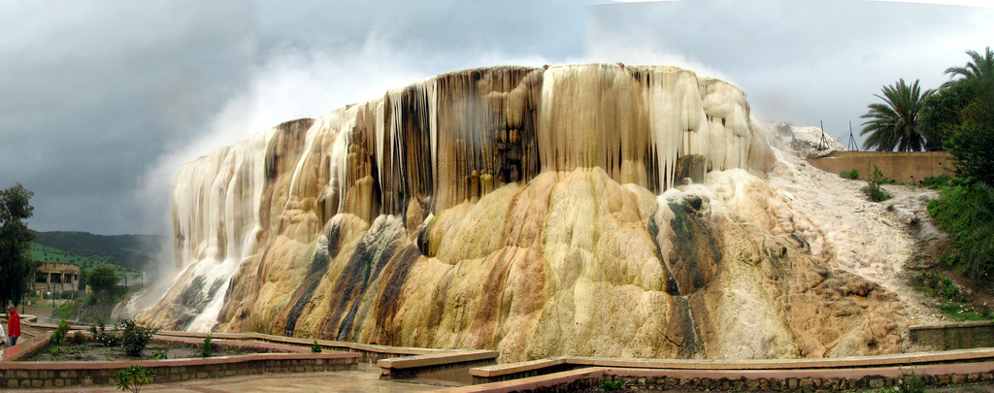
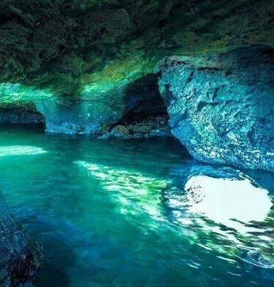
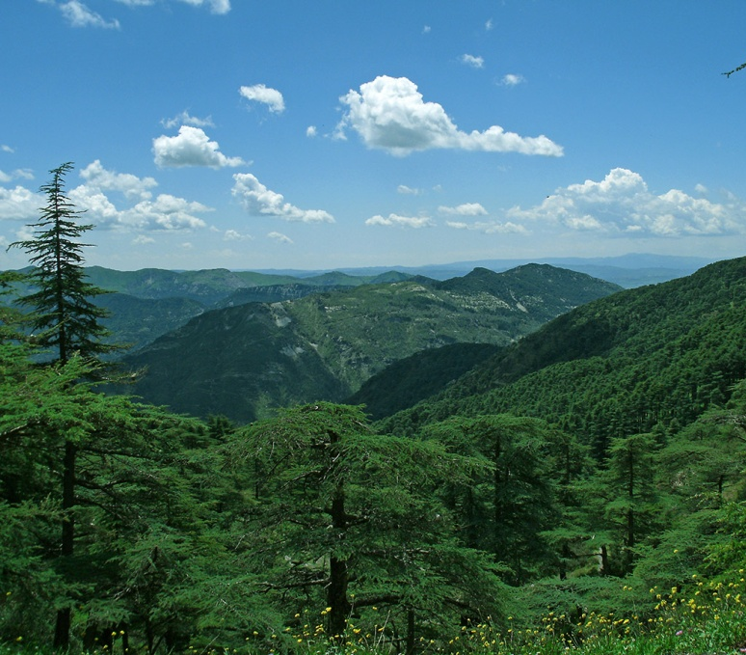
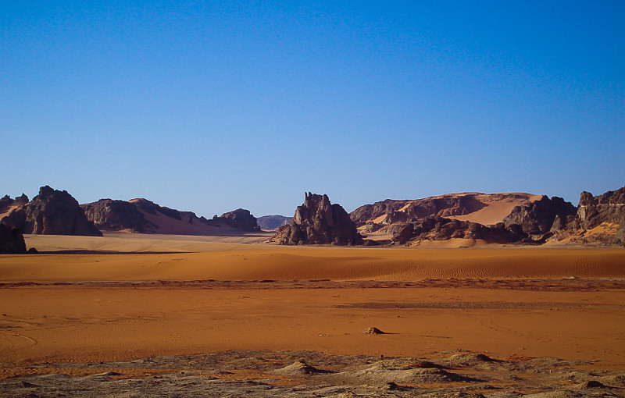
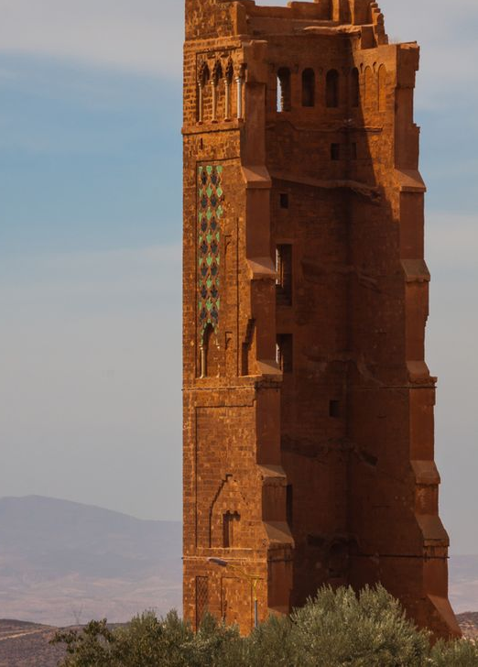
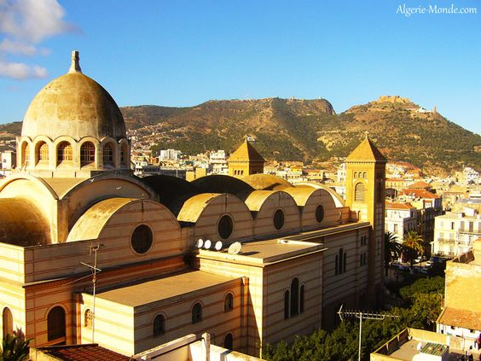
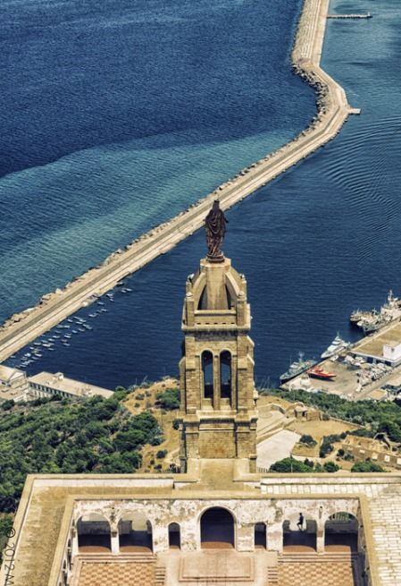
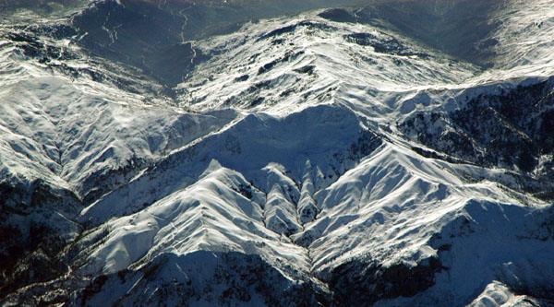
Playas y océanos
Cuevas de los glaciares
El desierto del Sahara
Bosques / montañas
Monumentos
Montañas de nieve

Slide 15
Argelia siempre fue en Guerra . Guerra después de Guerra

Slide 16
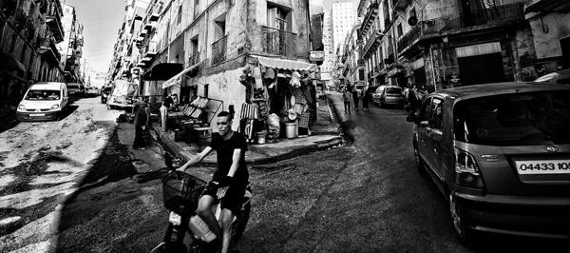
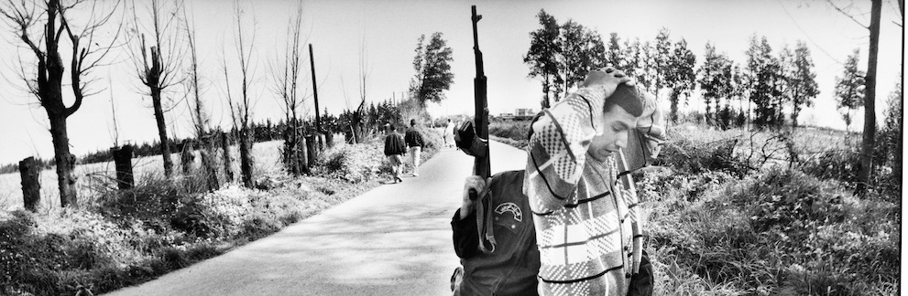

Slide 17
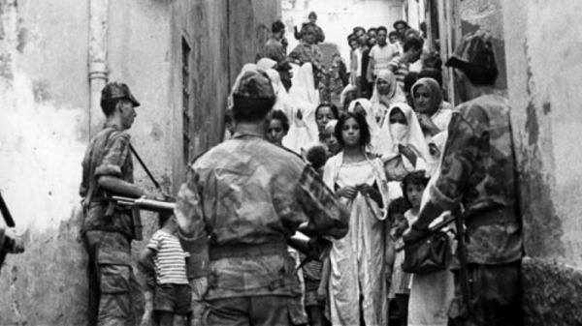
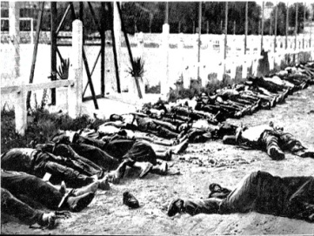
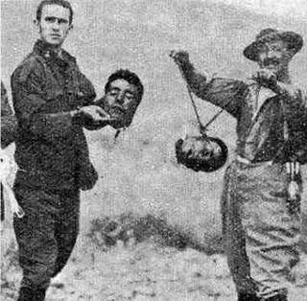
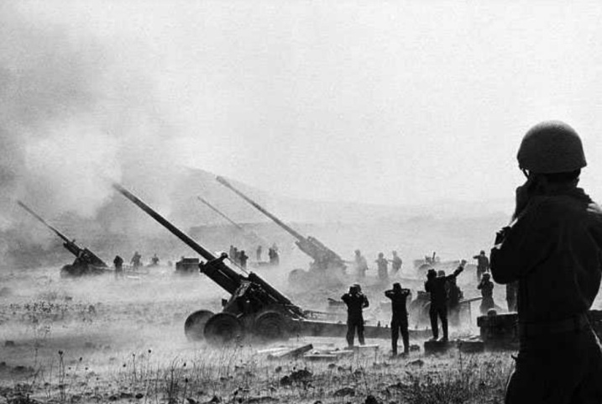
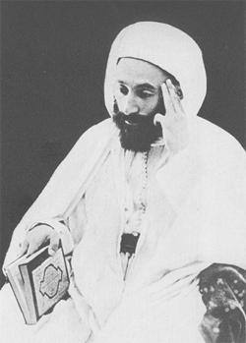
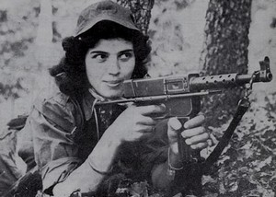
Argelia ha pasado por momentos difíciles . Especialmente 1827-1962. fue muy terrorífico porque Francia ha invadido nuestro país. La guerra Fue llamada guerra de Argelia y Francia. Niños ,mujeres y hombres defienden su país, Argelia y defienden su identidad .
“If France collected all of her money
and told me to choose between being a rich king with out freedom or poor with freedom an I would and always choose .. To be poor but free”
“Si Francia recolectó todo su dinero y me dijo que escogiera entre ser un rey rico sin libertad o pobre con libertad, yo siempre elegiría .. Ser pobre pero libre” Prince Abd-Alkader

Slide 18
“If Muslims and Christians listened to me I would make them brothers and sisters.” "Si los musulmanes y los cristianos me escuchaban, los convertiría en hermanos y hermanas".
Príncipe/prince Abd- Alkadir

Slide 19
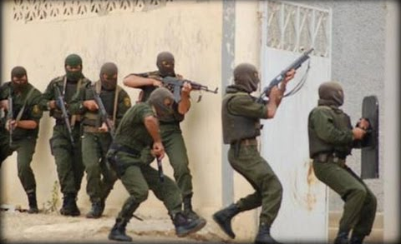
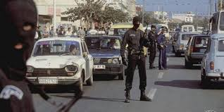
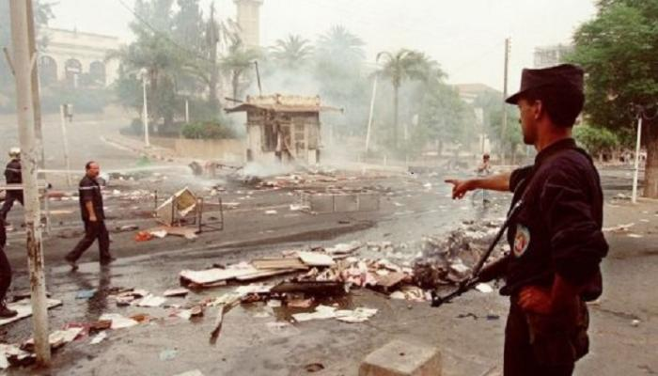
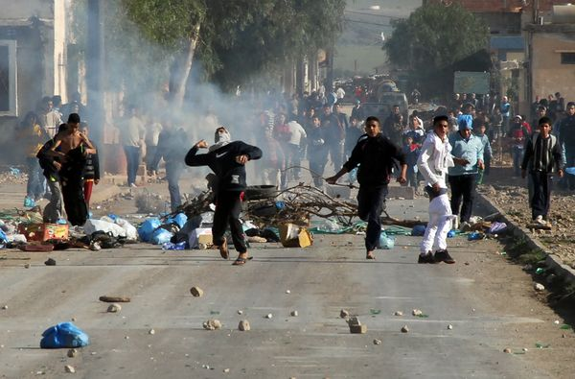
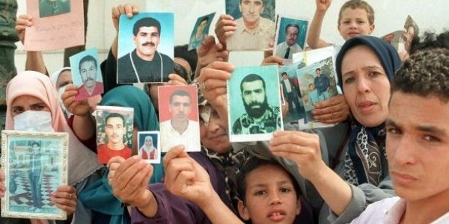
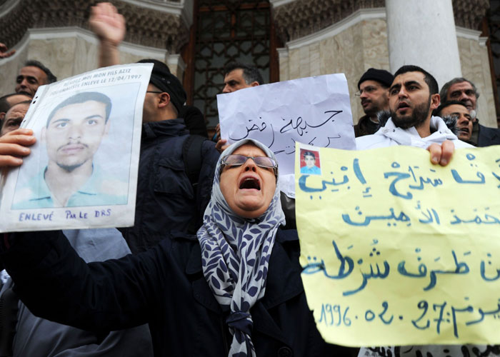
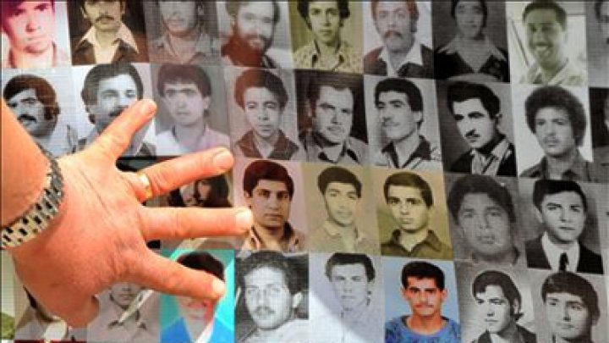
Luego en 1991 ,fue una guerra civil se llama “La década negra” .Personas inocentes murieron porque votan por un grupo . Muchos ya están perdidos !
1991-2002
Los Argelinos están esperando otra guerra.

Slide 20
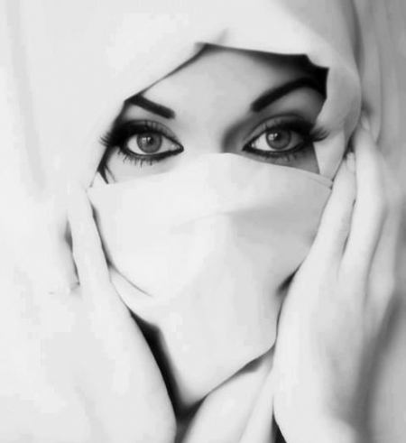
Las guerras me hacen fuerte y me hace querer a mi país mas.
War made me strong
and made me love my
Country even more

Slide 21
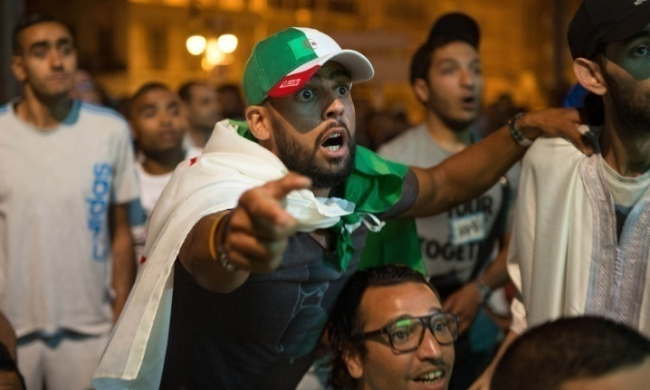
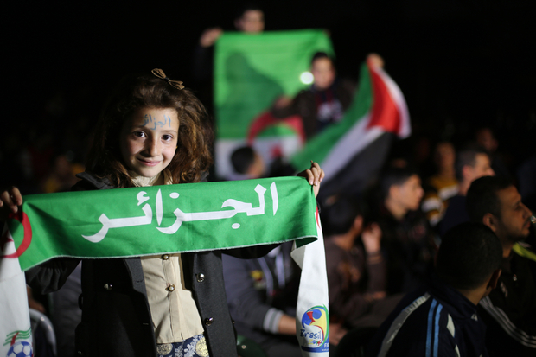
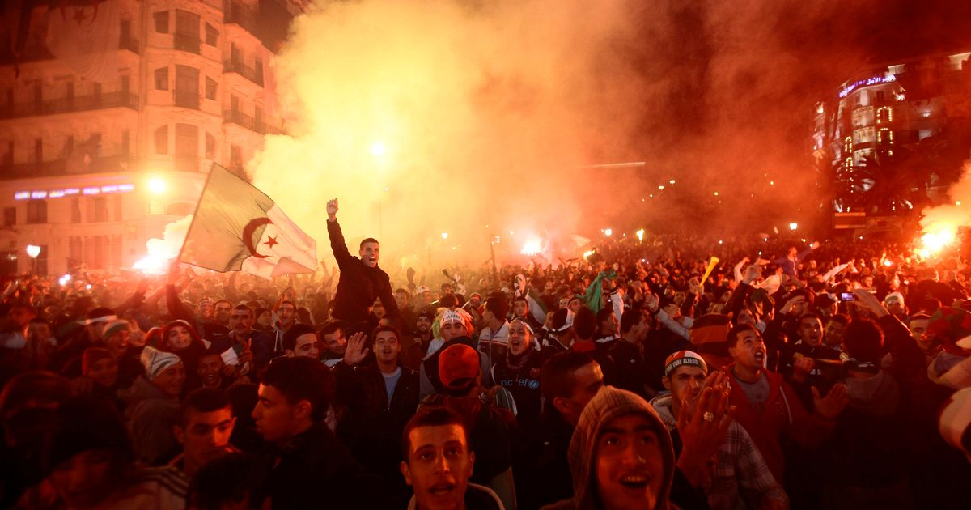
El lado feliz es nosotros argelinos nos encanta el futbol ,van futbol en la televisión con nuestras familias y vemos el futbol en todos lados.
En la Copa Mundial jugamos en la finales. Jugamos con Almunia y dijeron “el partido fue duro con Argelia!”
Así que esperamos jugar in la finales de 2018 .
Sin embargo cuando celebramos nos volvemos locos con fuego

Slide 22
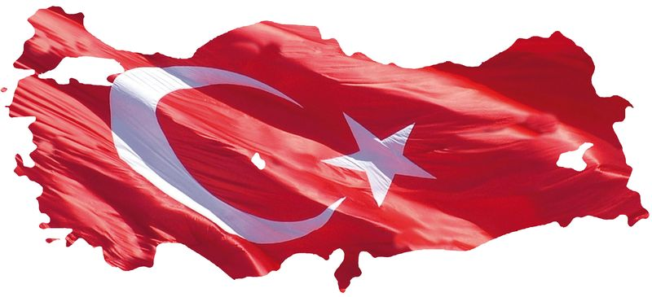
Turquía

Slide 23
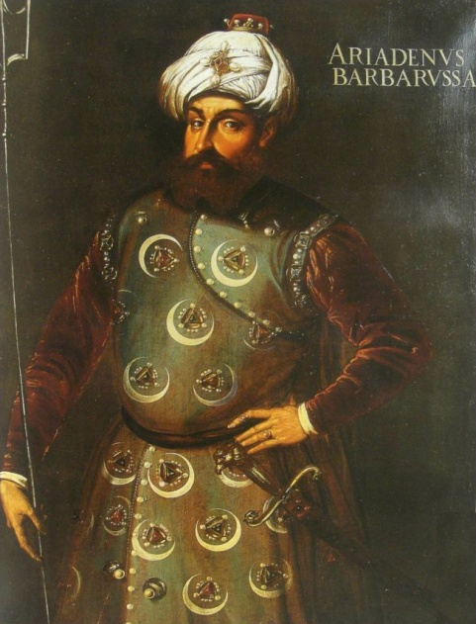
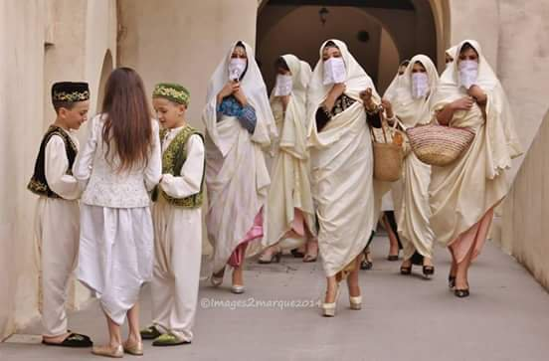
Turquía y Argelia
Oran fue una costa comercial cuando estaba con el imperio otomano . Asi que algunos turcos se casaron con argelinos y algunos turcos vivieron en Algeria . Mi familia es turca por eso mi nombre es Gündüz pero es escrito Guendouz porque Francia lo cambia.

Slide 24
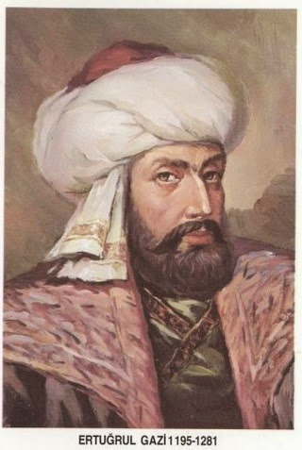
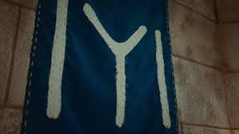
Gündüz Gazi
El padre de Gündüz Gazi fue Ertuğrul Gazi hijo y su hermano es Osman Gazi El fundador del Imperio Otomano .

Slide 25
volver
Ahora aprendo turco porque es mi trabajo para aprender sobre identidad .
Voy a visitar Turquía con mi hermanas queremos visitar monumentos ,aprender turco y visitar nuestra familia .

Slide 27
2012
Esta 2012 mudamos de Arabia Saudita después 14 anos (pero para mi 11 anos) . Todo era nuevo , idioma diferente, una cultura diferente, cree diferente, gente diferente, tiempo diferente, escuelas diferente, casas comida diferente sentido del humor diferente. Todo era diferente . Todo era incómodo Quería volver a Arabia Saudita o vivir en Argelia pero Tuve que quedarme.

Slide 28
Cuando vine a Nottingham Girls Academy fue muy comodo y bonito . Ahora tengo muchas nueva amigas y He aprendido mucho en la clase.

Slide 29
Sin embargo Conocí nuevos personas y he aprendido nuevas cosas . He aprendido que la identidad no puede ser cambiada o vendida Porque es muy prensa.

Slide 30
Pero cuando me siento incómodo recuerdo el poema …

Slide 31
ما في المقامِ لذي عقلٍ وذي أدبِ.... مِنْ رَاحَة ٍ فَدعِ الأَوْطَانَ واغْتَرِبِ سافر تجد عوضاً عمَّن تفارقهُ.... وَانْصِبْ فَإنَّ لَذِيذَ الْعَيْشِ فِي النَّصَبِ إني رأيتُ وقوفَ الماء يفسدهُ..... إِنْ سَاحَ طَابَ وَإنْ لَمْ يَجْرِ لَمْ يَطِبِ والأسدُ لولا فراقُ الأرض ما افترست.... والسَّهمُ لولا فراقُ القوسِ لم يصب والشمس لو وقفت في الفلكِ دائمة.... ً لَمَلَّهَا النَّاسُ مِنْ عُجْمٍ وَمِنَ عَرَبِ والتَّبْرَ كالتُّرْبَ مُلْقَى ً في أَمَاكِنِهِ... والعودُ في أرضه نوعً من الحطب فإن تغرَّب هذا عزَّ مطلبهُ... وإنْ تَغَرَّبَ ذَاكَ عَزَّ كالذَّهَبِ
What place in the mind of the one who thy literature ....
Stays in confert so leave your homeland and exile .
Travel you would find others instead of whom you left .
and live with hope .. Life is bitter with out it .
Can’t you see the stillness of the water damages its freshness? but when it moves it freshen .
And if the lions did not leave its land it wont have became voracious
and if the arrow did not leave the bow it would have not aimed
and if the sun stopped in in its rays still and erect the people would get bored .
and The gold dust looks like soil when its left in its place .
And the guitar in it homeland is a type of wood .
Abū ʿAbdullāh Muhammad ibn Idrīs al-Shāfiʿī

Slide 32
Sé que… me encanta la poesía/citas...

Slide 33
El fin

